Slide 1
Problematické jevy tvaroslovné a syntaktické
10. 10. 2016

Slide 2
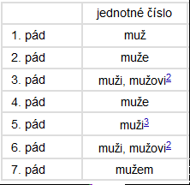
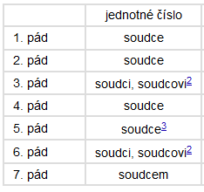
Maskulina: konkurence koncovek 3. a 6. p. j. č.
- u několikaslovných členů koncovka -ovi zpravidla až k poslednímu členu

Slide 3
Maskulina: vokativ
pán nejčastěji koncovka -e
končí-li slovotvorný základ na -k, -g, -h, -ch -> koncovka –u
biolog – biologu
muž převážně -i
jména tvořená příponou -ec -> koncovka -e + před ní alternace
chlapec – chlapče
soudce v 5. pádu tvar soudce
(pozor na tvary *soudče, *ochránče, *vůdče – nespisovné)

Slide 4
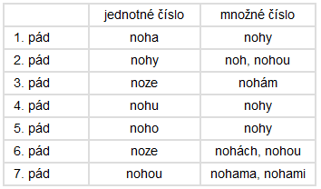
Feminina: duálové tvary
- rozdíl v tom, zda se jedná o označení částí lidského těla (duálové tvary), nebo zda jde o přenesený význam

Slide 5
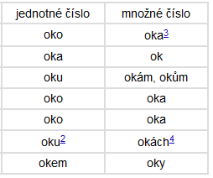
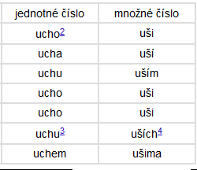
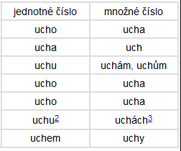
Neutra: duálové tvary
označení
části těla:
přenesený význam:

Slide 6
Délka vokálů: vybrané jevy
adjektiva zakončená na -icí/-ící
-icí přídavná jm. s významem účelu
kropicí konec = konev určená ke kropení
-ící přídavná jm. s významem děje
kropící zahradník = právě probíhající děj

Slide 7
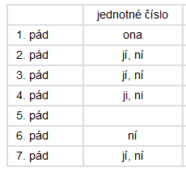
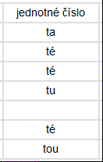
Délka vokálů: vybrané jevy
zájmeno ona (rozdíl ji/jí)

Slide 8
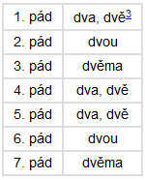
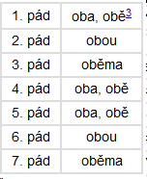
Číslovky
dva, oba (duálové tvary)
nikdy ne *dvěmi, *oběmi, *dvouma, *obouma *dvouch, *obouch

Slide 9
Číslovky
číslovky základní
dva způsoby zápisu
dvacet sedm : sedmadvacet šedesát osm : osmašedesát
každou číslovku složeného výrazu píšeme zvlášť
dva tisíce pět set dvacet dva dva tisíce pět set dvaadvacet

Slide 10
Číslovky
číslovky řadové
řadová číslovka před substantivem: píše se tečka
3. díl 12. století
číslice za substantivem
a) čte-li se jako základní i řadová zároveň, tečka se nepíše
kapitola 5 strana 15 oddíl 7
b) čte-li se pouze jako řadová, tečka se píše
století 21.

Slide 11
Číslovky
adjektivní forma
stodvacetikilometrový úsek
120kilometrový úsek
120km úsek
již se nepřidávají žádné další koncovky (-ti, -mi apod.; výjimkou jsou
pouze případy, kdy místo číslovky zástupná písmena: n-tá odmocnina)

Slide 12
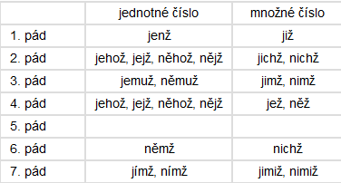
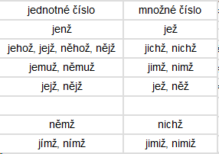
Zájmeno jenž/jež
mužský životný mužský neživotný

Slide 13
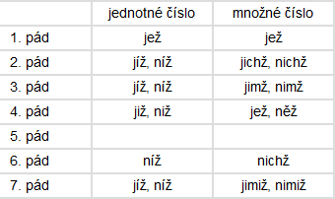
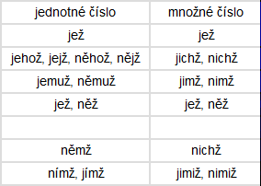
Zájmeno jenž/jež
ženský střední

Slide 14
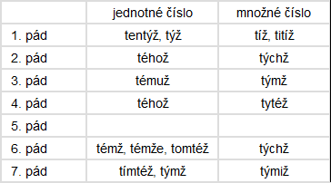
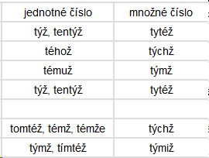
Zájmeno týž/tentýž
mužský životný mužský neživotný

Slide 15
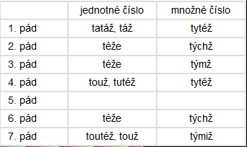
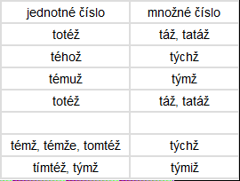
Zájmeno táž/totéž
ženský střední

